Slide 1
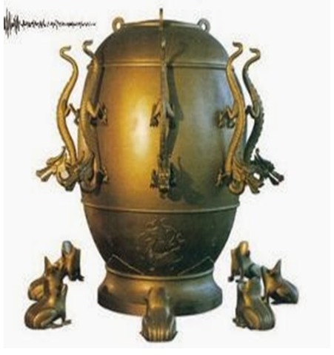

Sismometria
e
Monitoraggio Sismico
Giovanni Costa
2019/20

Slide 2
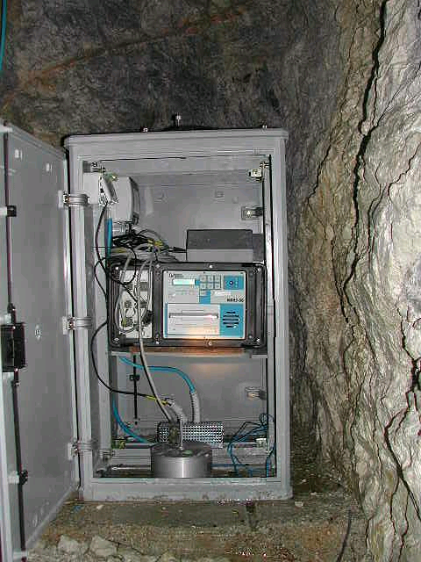

Slide 3
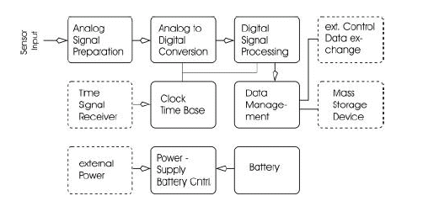
Unità principali di una stazione sismica. Le caselle tratteggiate sono funzioni opzionali.

Slide 9


Slide 11
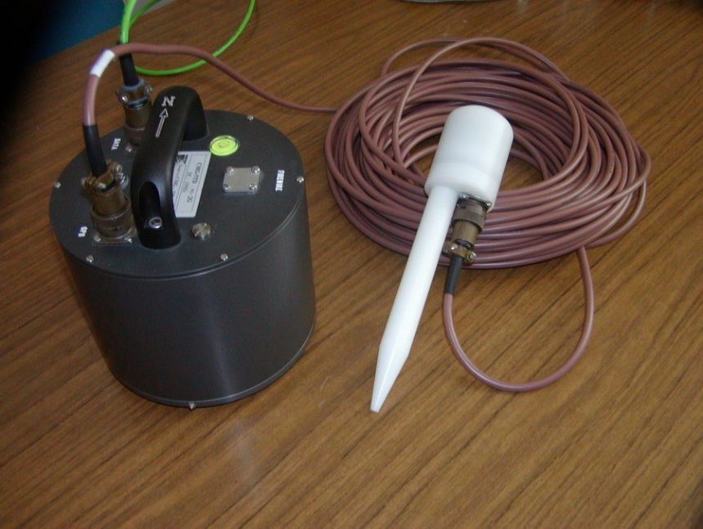
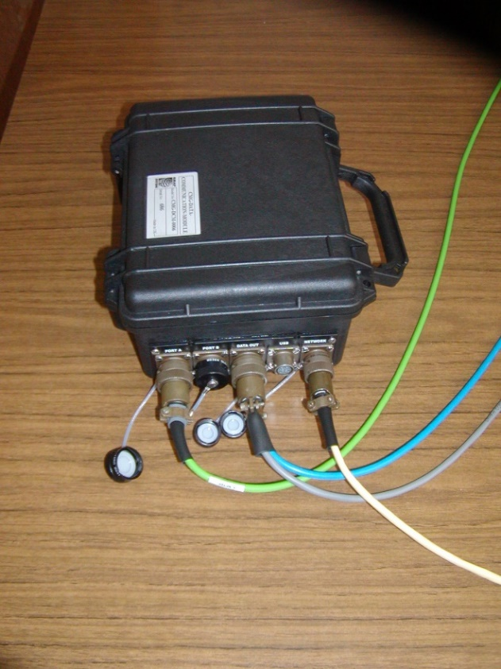
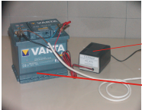

Slide 13
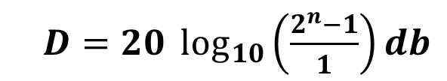
Dynamic range
$D=20 \log_{10}\left(\frac{2^{n}−1}{1}\right)db$

Slide 16
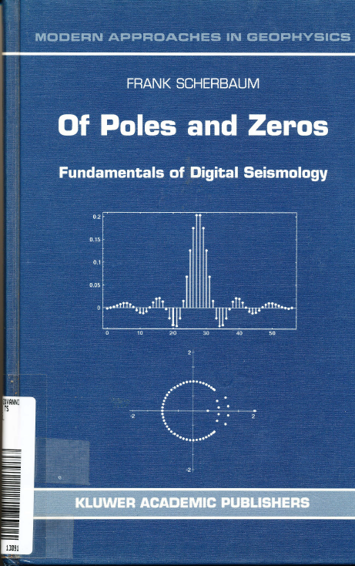

Slide 17
La transizione da un sistema continuo a un sistema discreto avviene quando noi acquisiamo dati in forma digitale. In questa transizione ci sono in realtà due diversi passaggi:
Campionamento o discretizzazione:
Creazione di campioni discreti da dati continua. Il i dati potrebbero essere ancora in rappresentazione analogica dopo il processo di campionamento.
Conversione da analogico a digitale (quantizzazione e codifica):
Per segnali di tensione, questo si verifica normalmente in un dispositivo elettronico che si chiama ADC, 'analogic digital converter'. Dopo aver superato questo passaggio, i dati sono digitali e discreti.

Slide 18
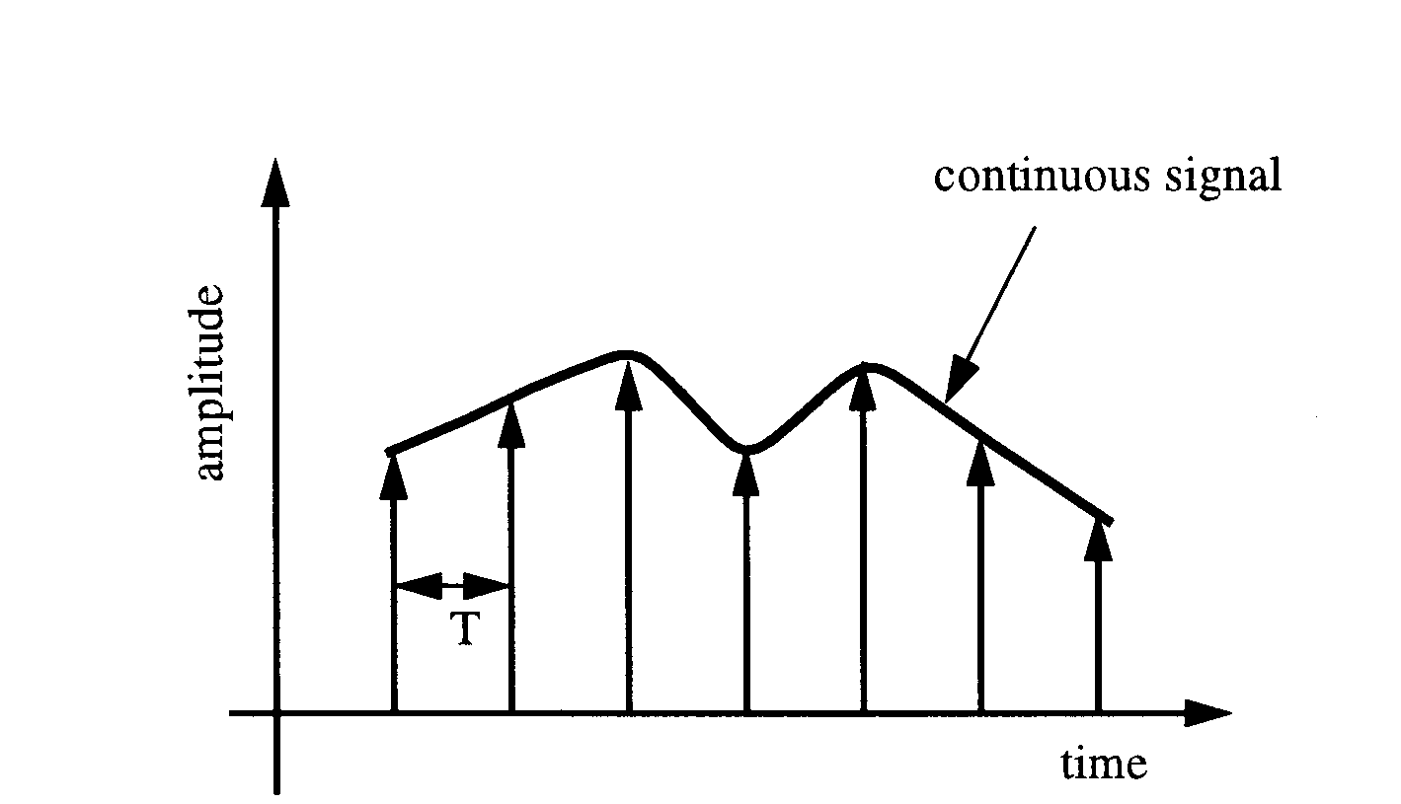
Il principio del processo di discretizzazione.
Un segnale continuo viene campionato in tempi discreti indicati dalle posizioni delle frecce verticali. Le ampiezze delle anse corrispondono alle ampiezze del segnale al tempo del campionamento.
Processo di discretizzazione (campionamento). Le frecce verticali indicano le posizioni e i valori dei campioni. T indica l'intervallo di campionamento

Slide 19
Teorema del campionamento
Perchè un segnale continuo venga rappresentato univocamente dai campioni presi ad una frequenza di campionamento di f_{dig}, non deve contenere energia alla e sopra la frequenza f_{dig}/2. Questa frequenza viene chiamata frequenza di Nyquist.
Componenti del segnale con energia al di sopra di questa frequenza verranno mappate dal processo di campionamento, nella banda di frquenza tra 0 e la frequenza di Nyquist (frequenze di alias). Questo effetto viene chiamato alias.

Slide 20
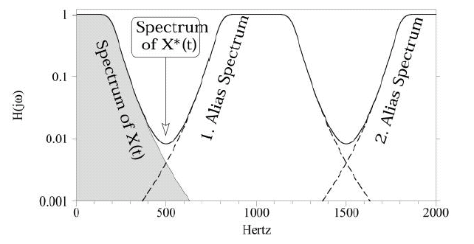
La conseguenza dell'aliasing è che tutti i segnali con frequenze al di sopra della frequenza di Nyquist fN = fs /2 si riflette nello spettro di X(t). Ecco perché dobbiamo assicurare, applicando un filtro antialias passa-basso per le serie temporali analogiche di ingresso, che le sue ampiezze ad alta frequenza vengano drasticamente ridotte e, quindi, non rispecchi molta energia negli spettri alias.

Slide 21
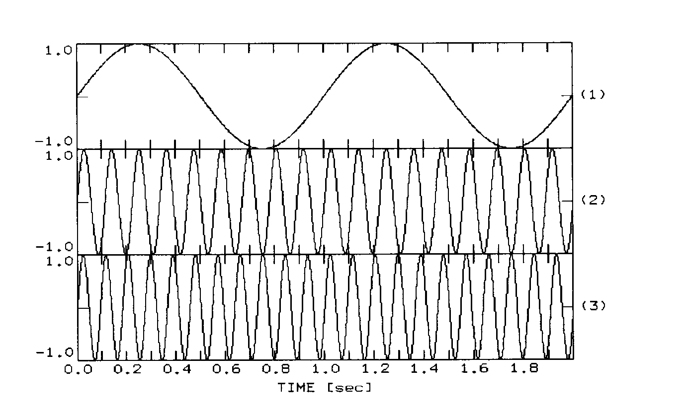
Segnali utilizzati per la simulazione del processo di discretizzazione.
1 Hz
9 Hz
11 Hz

Slide 22
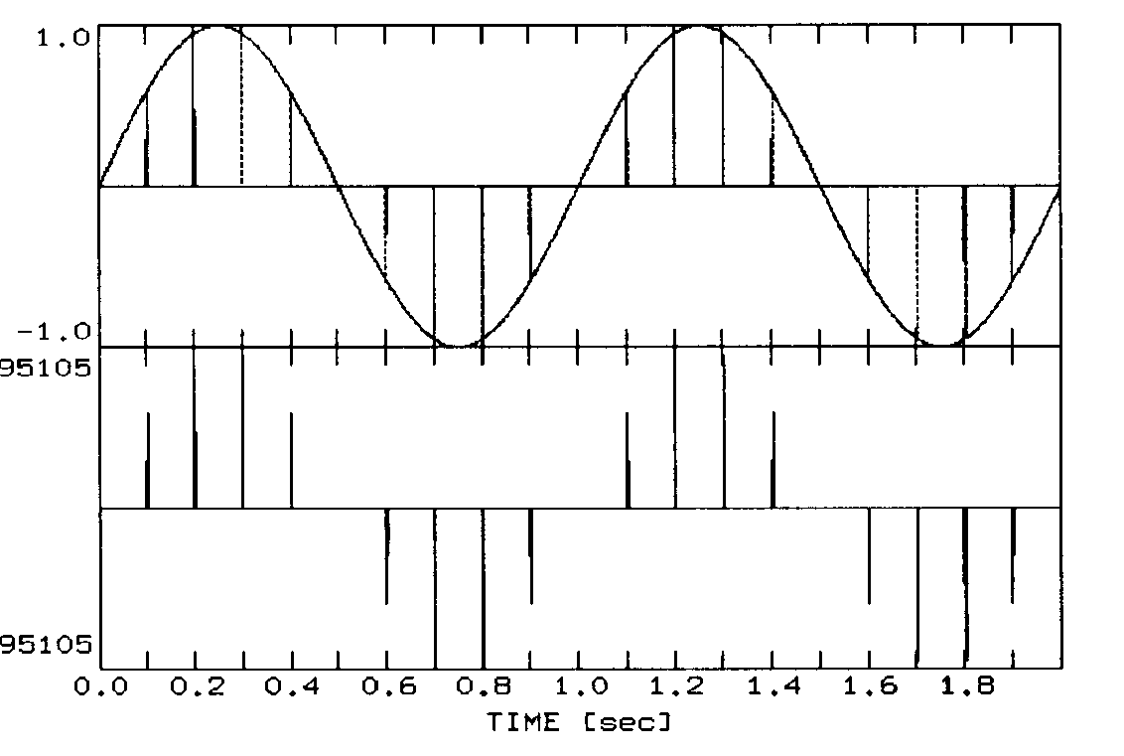
Discretizzazione del segnale usando una frequenza di 10 Hz. Le barre verticali mostrano le posizioni e i valori della funzione ai tempi campionati.
10 Hz

Slide 23
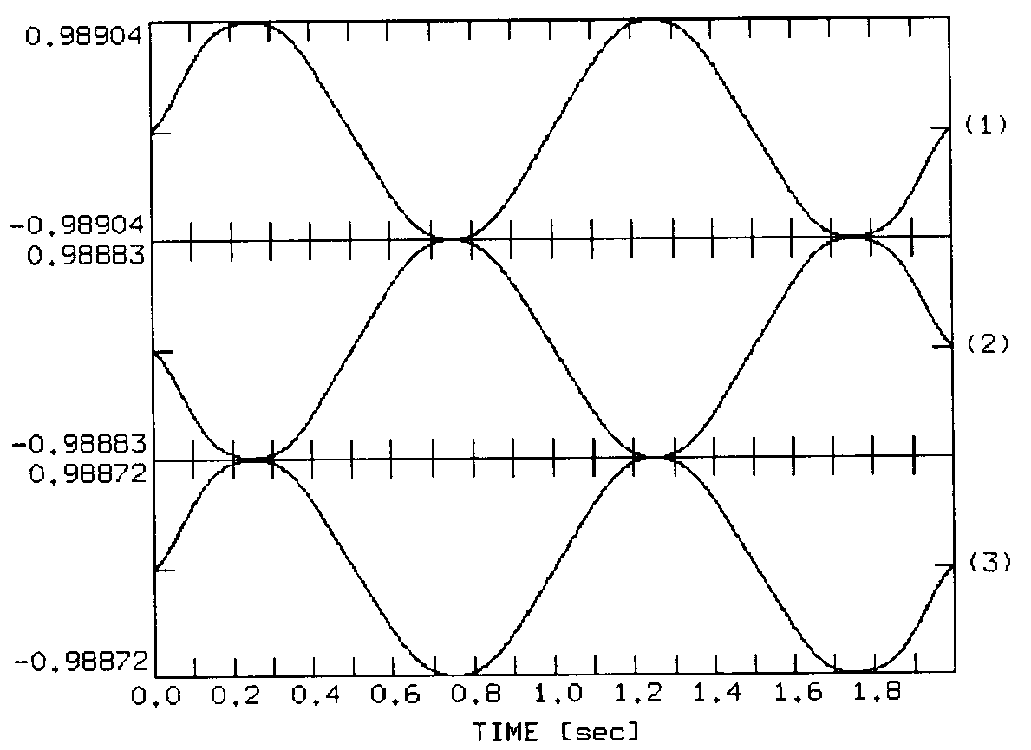
Ricostruzione dei segnali usando una frequenza di 10 Hz.

Slide 24
1 Hz
1 Hz
10 Hz
9 Hz
9 Hz
11 Hz
11 Hz

Slide 25
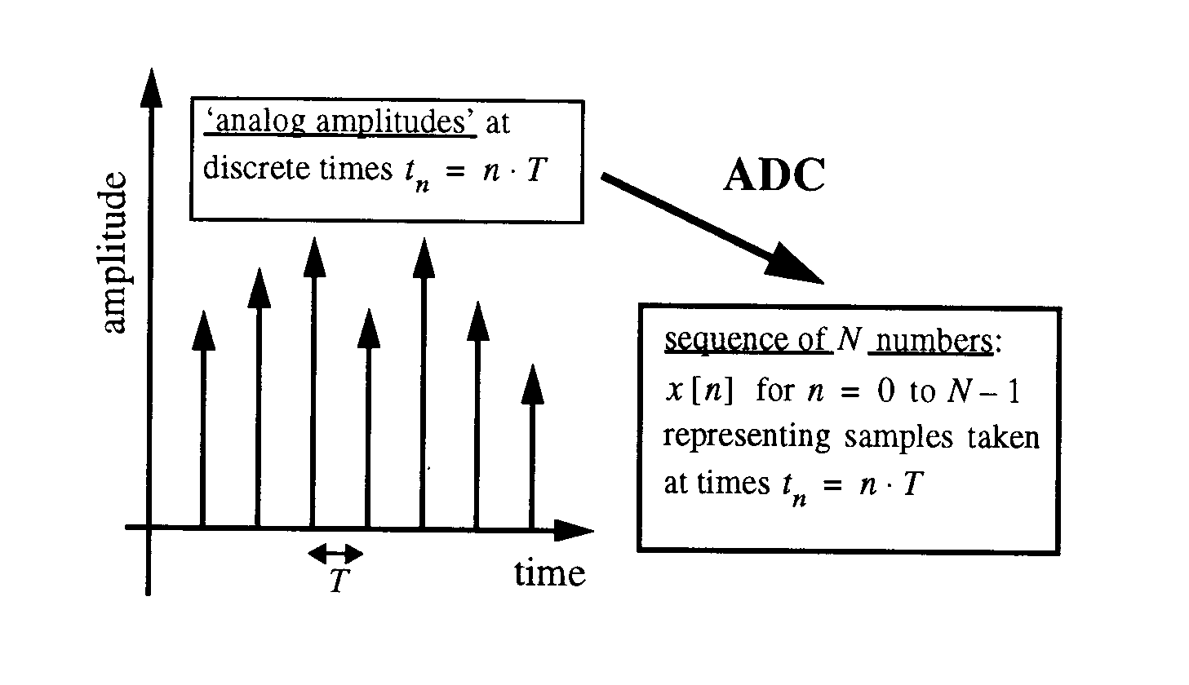
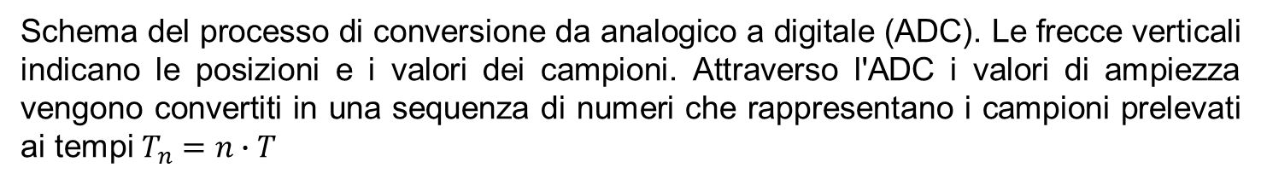
Schema del processo di conversione da analogico a digitale (ADC). Le frecce verticali indicano le posizioni e i valori dei campioni. Attraverso l'ADC i valori di ampiezza vengono convertiti in una sequenza di numeri che rappresentano i campioni prelevati ai tempi $T_{n}=n∙T$

Slide 26
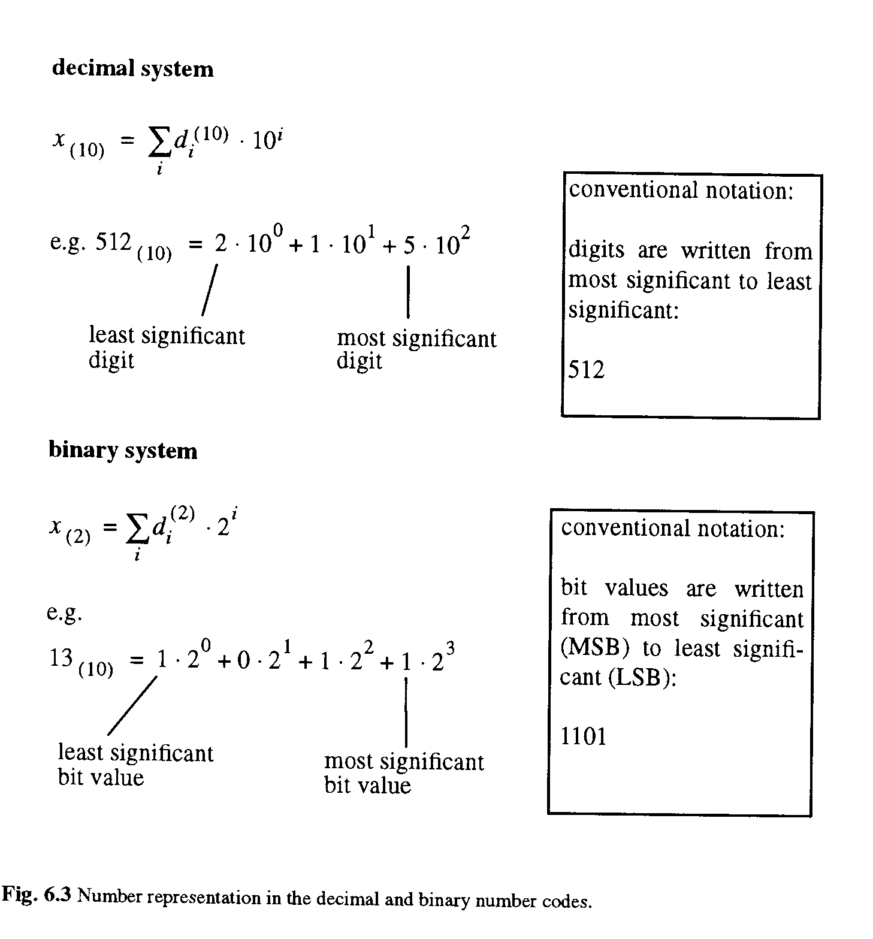

Slide 27
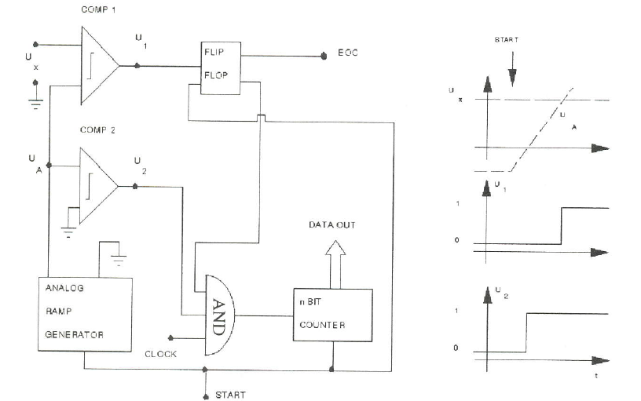
Principio di un convertitore da analogico a digitale a singola pendenza

Slide 28
Supponiamo che una tensione di ingresso U_{x}, debba essere convertita in un valore digitale discreto. Assumiamo che la tensione U_{x}, rimanga costante durante il tempo necessario alla conversione. Per questo esempio assumiamo anche (senza perdita di generalità) che U_{x}, sia positiva. Un segnale di avvio inizia la conversione e avvia un generatore di rampa analogico che produce un voltaggio U_{A} che aumenta linearmente con il tempo. La tensione U_{A} viene controllato da un comparatore (COMP 2) per determinare se è uguale o maggiore di 0 V. Una volta raggiunto 0 V, la linea di uscita U₂, di COMP 2, che è collegata a un elemento logico (AND), va in high. La linea tra questo elemento logico e il contatore n bit andrà in high se tutte le linee di input sono high. Oltre al comparatore 2, le restanti linee di input degli elementi logici sono collegati a un orologio (che si alza (high) ad ogni ciclo di clock) e a un elemento flip-flop. Un flip-flop è un oscillatore che può avere solo due stati diversi (high o low). Poiché si presuppone che il flip flop inizi in uno stato high, una volta che la tensione U₂, è high, il contatore riceverà un impulso di tensione ad ogni ciclo di clock. Tutti i contatori contano gli impulsi che ricevono.

Slide 29
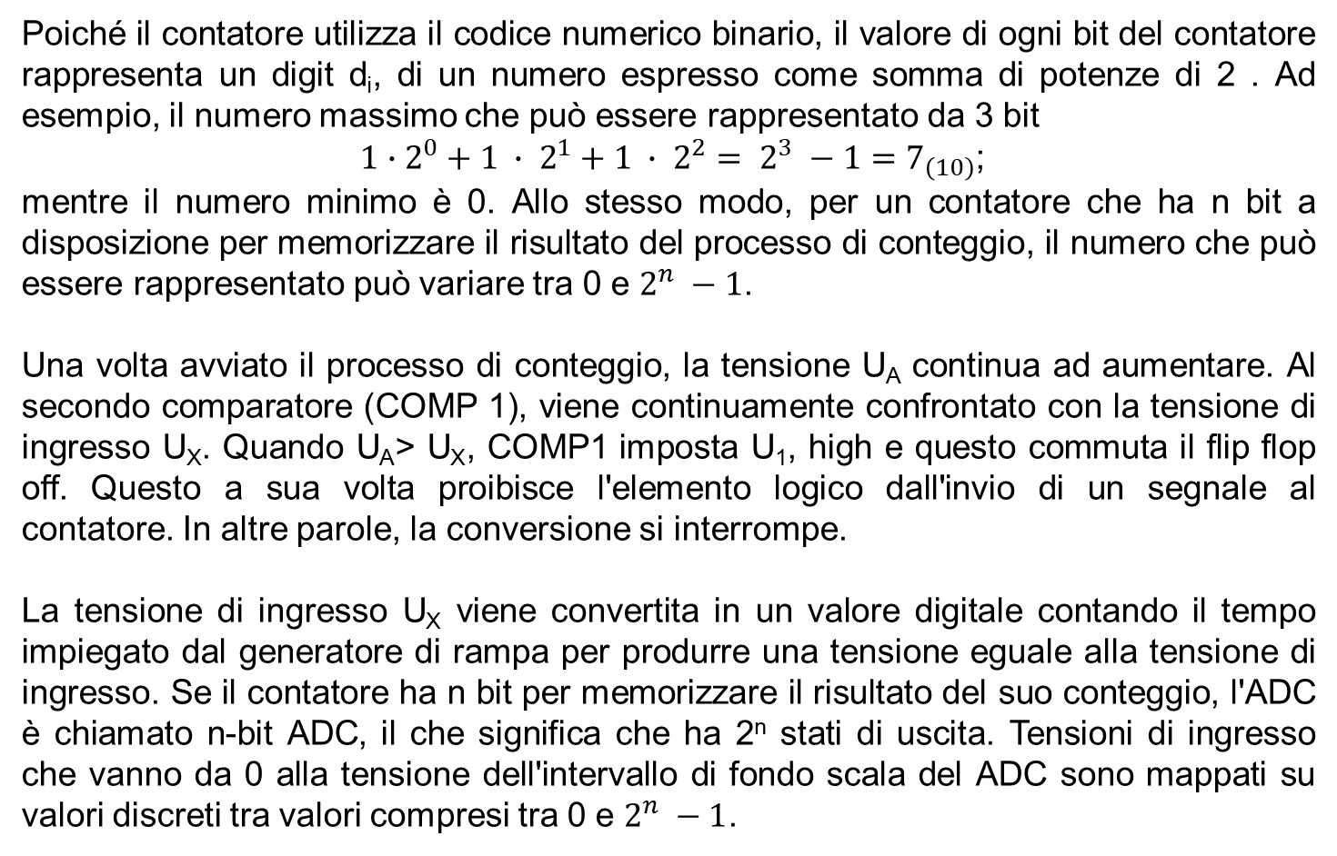
Poiché il contatore utilizza il codice numerico binario, il valore di ogni bit del contatore rappresenta un digit d_{i}, di un numero espresso come somma di potenze di 2 . Ad esempio, il numero massimo che può essere rappresentato da 3 bit
$1∙2^{0}+1 ∙ 2^{1}+1 ∙ 2^{2}= 2^{3} −1=7_{\left(10\right)}$;
mentre il numero minimo è 0. Allo stesso modo, per un contatore che ha n bit a disposizione per memorizzare il risultato del processo di conteggio, il numero che può essere rappresentato può variare tra 0 e $2^{n} −1$.
Una volta avviato il processo di conteggio, la tensione U_{A} continua ad aumentare. Al secondo comparatore (COMP 1), viene continuamente confrontato con la tensione di ingresso U_{X}. Quando U_{A}> U_{X}, COMP1 imposta U₁, high e questo commuta il flip flop off. Questo a sua volta proibisce l'elemento logico dall'invio di un segnale al contatore. In altre parole, la conversione si interrompe.
La tensione di ingresso U_{X} viene convertita in un valore digitale contando il tempo impiegato dal generatore di rampa per produrre una tensione eguale alla tensione di ingresso. Se il contatore ha n bit per memorizzare il risultato del suo conteggio, l'ADC è chiamato n-bit ADC, il che significa che ha 2^{n} stati di uscita. Tensioni di ingresso che vanno da 0 alla tensione dell'intervallo di fondo scala del ADC sono mappati su valori discreti tra valori compresi tra 0 e $2^{n} −1$.

Slide 30
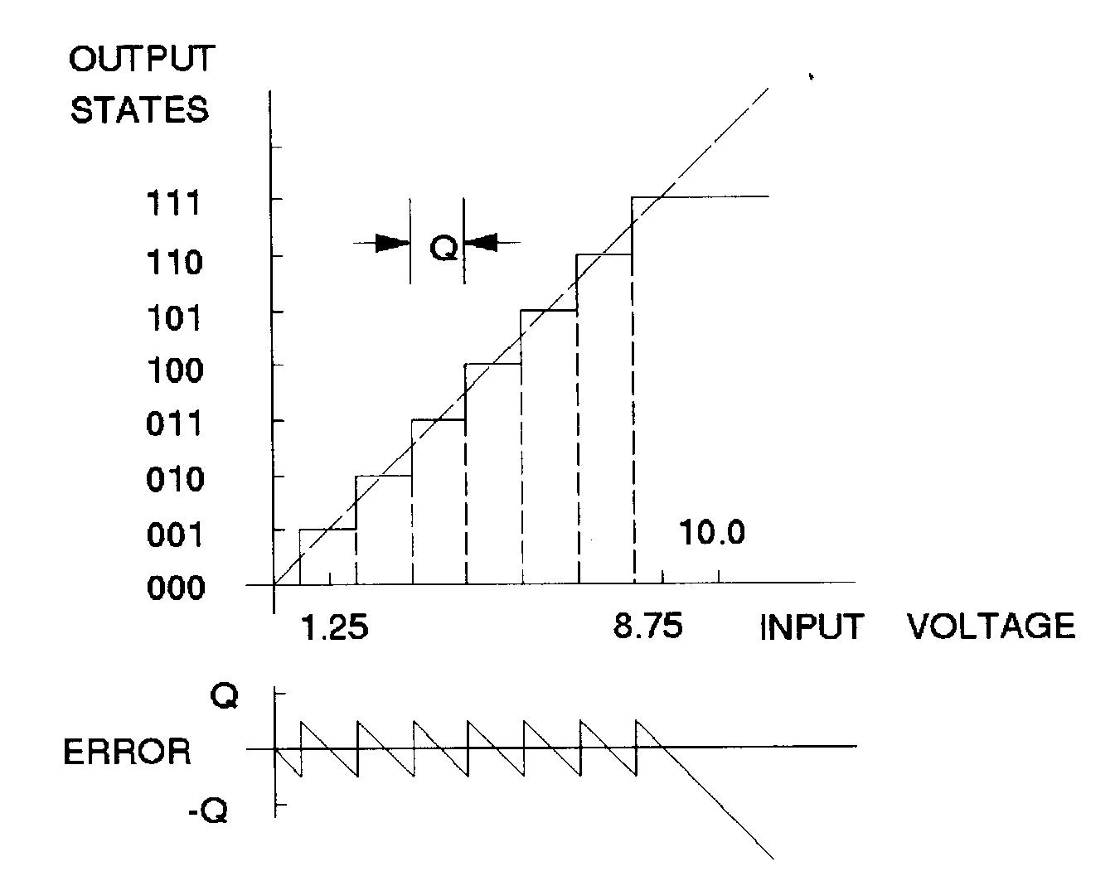
3 bit ADC per una tensione di ingresso a fondo scala di 10 V.
Mappatura della tensione di input nello stato di uscita per un ADC a 3 bit. In basso il segnale di errore. Q corrisponde al valore del quanto o least significant bit (LSB).

Slide 31
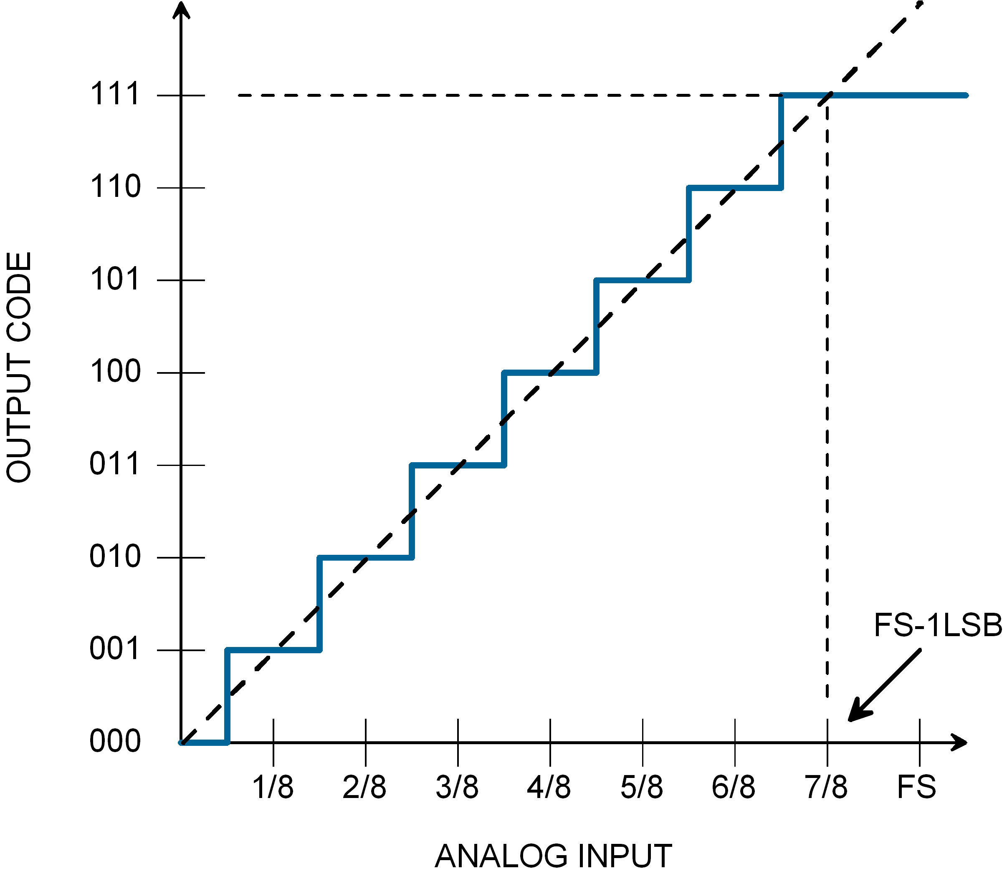
The maximum error of an ideal quantizer is ±0.5 LSB (least significant bit).

Slide 32
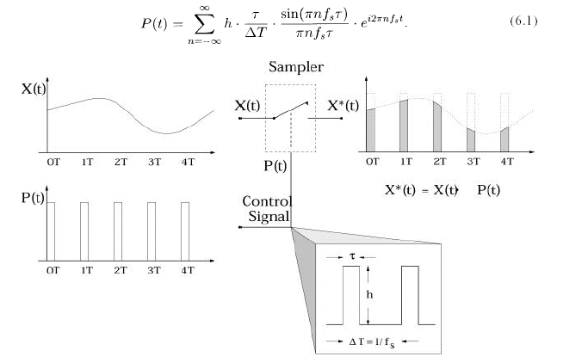


Slide 33
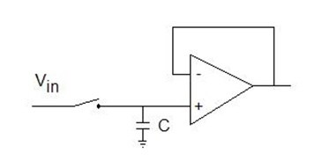
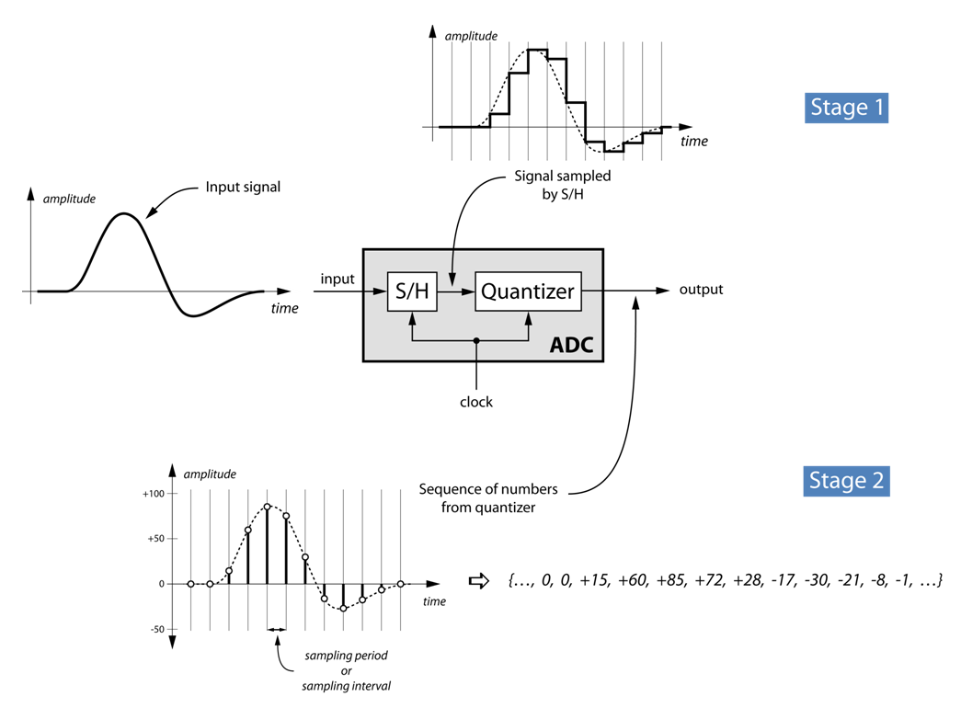
Sampling and holding circuit
The maximum error of an ideal quantizer is ±0.5 LSB (least significant bit).

Slide 34
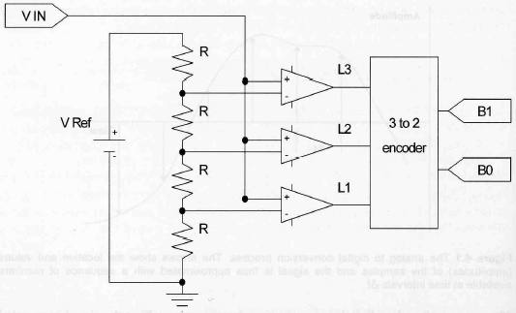
Flash ADC. V_{in} è il segnale da digitalizzare, R sono resistenze di valore uguale, V_{ref} è la tensione di riferimento I circutl a destra sono comparatori. L1, L2 e L3 sono le uscite dirette dei comparatori, che sono codificati in due bit oulput, B0 e B1 dato che solo quattro valori sono possibili. Questo esempio è in realtà un digitalizzatore a due bit.

Slide 35
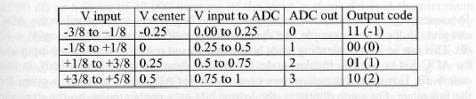
Ingresso e uscita per il flash ADC. La prima colonna indica la tensionedi input; la seconda colonna, la tensione centrale di ciascun intervallo; la terza colonna la tensione in ingresso nel convertitore stesso dopo aver aggiunto (0,5 V – 0.125 V) (metà del fondo scala meno mezza count): terza colonna indica i count di output e l'ultima colonna il codice binario e il suo valore decimale tra parentesi. I numeri nelle colonne 3 e 4 corrispondono all'esempio con input di solo nurnberi positivi.

Slide 36
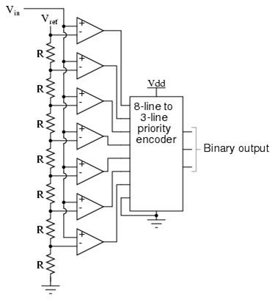

Slide 37
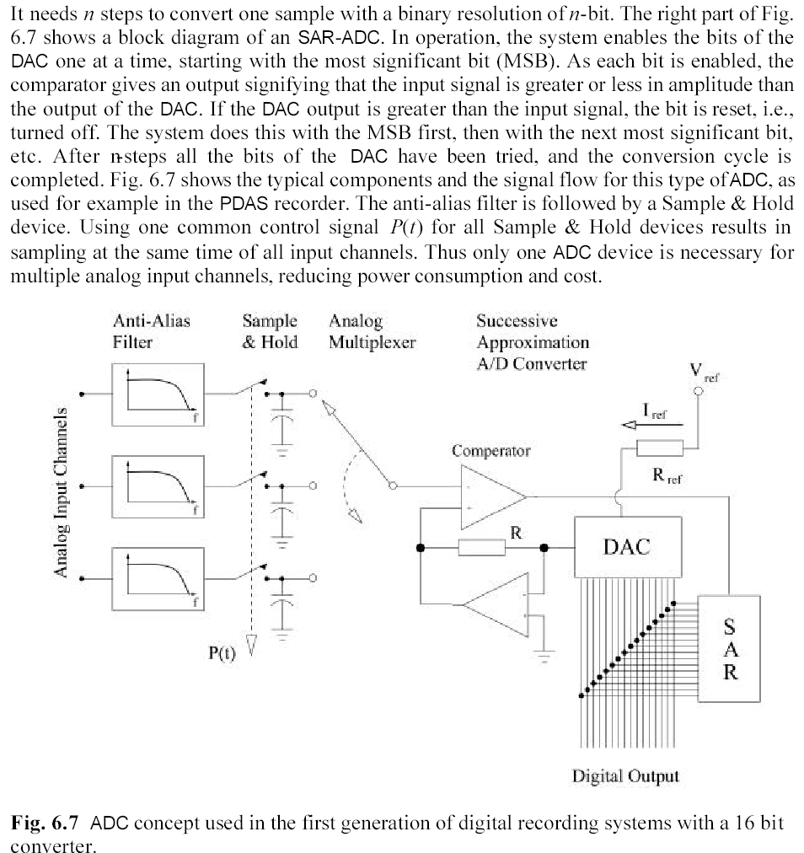

Slide 38
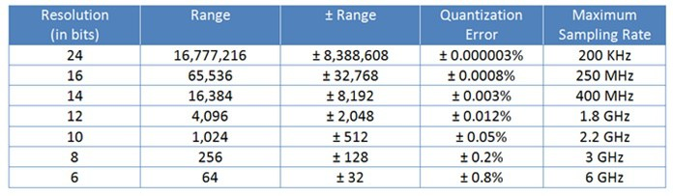

Slide 39
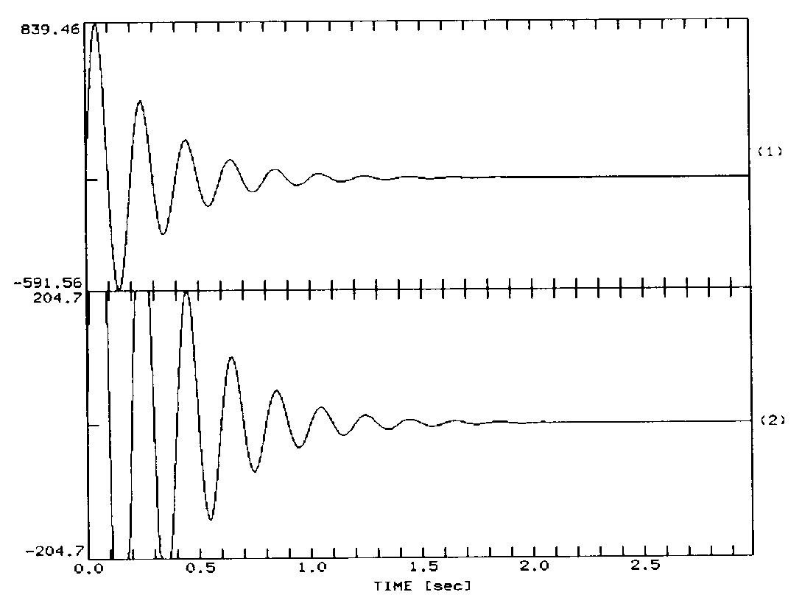
12 bit LSB = 0.1
Saturazione:

Slide 40
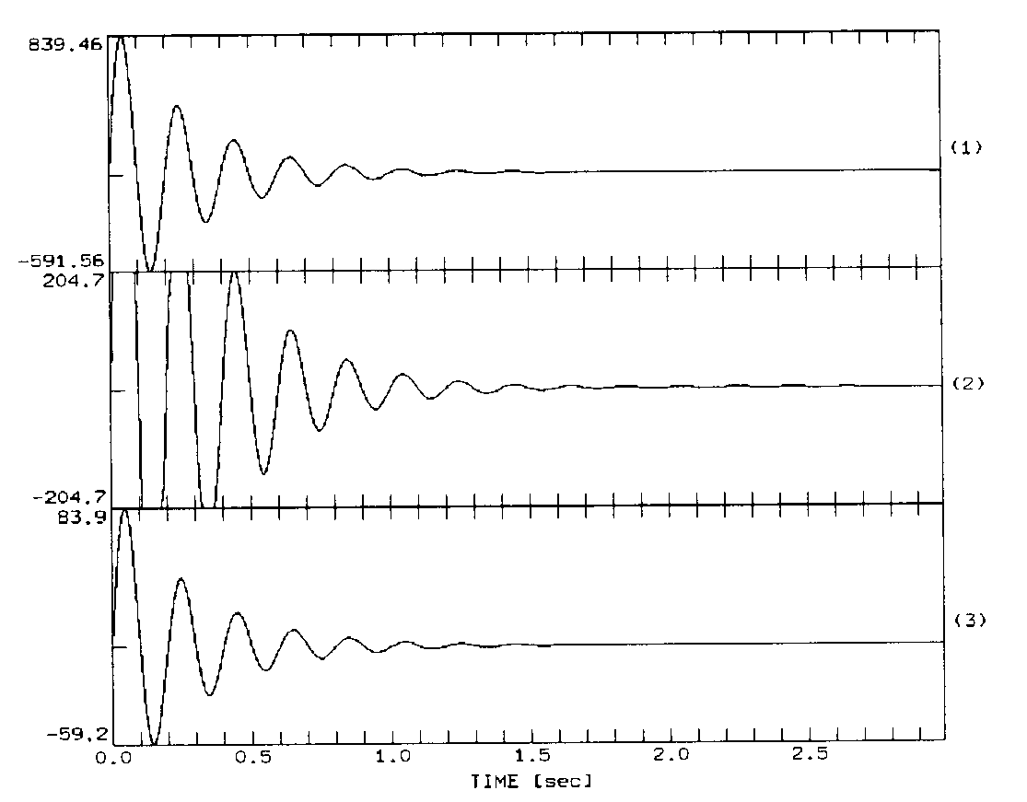

Slide 41
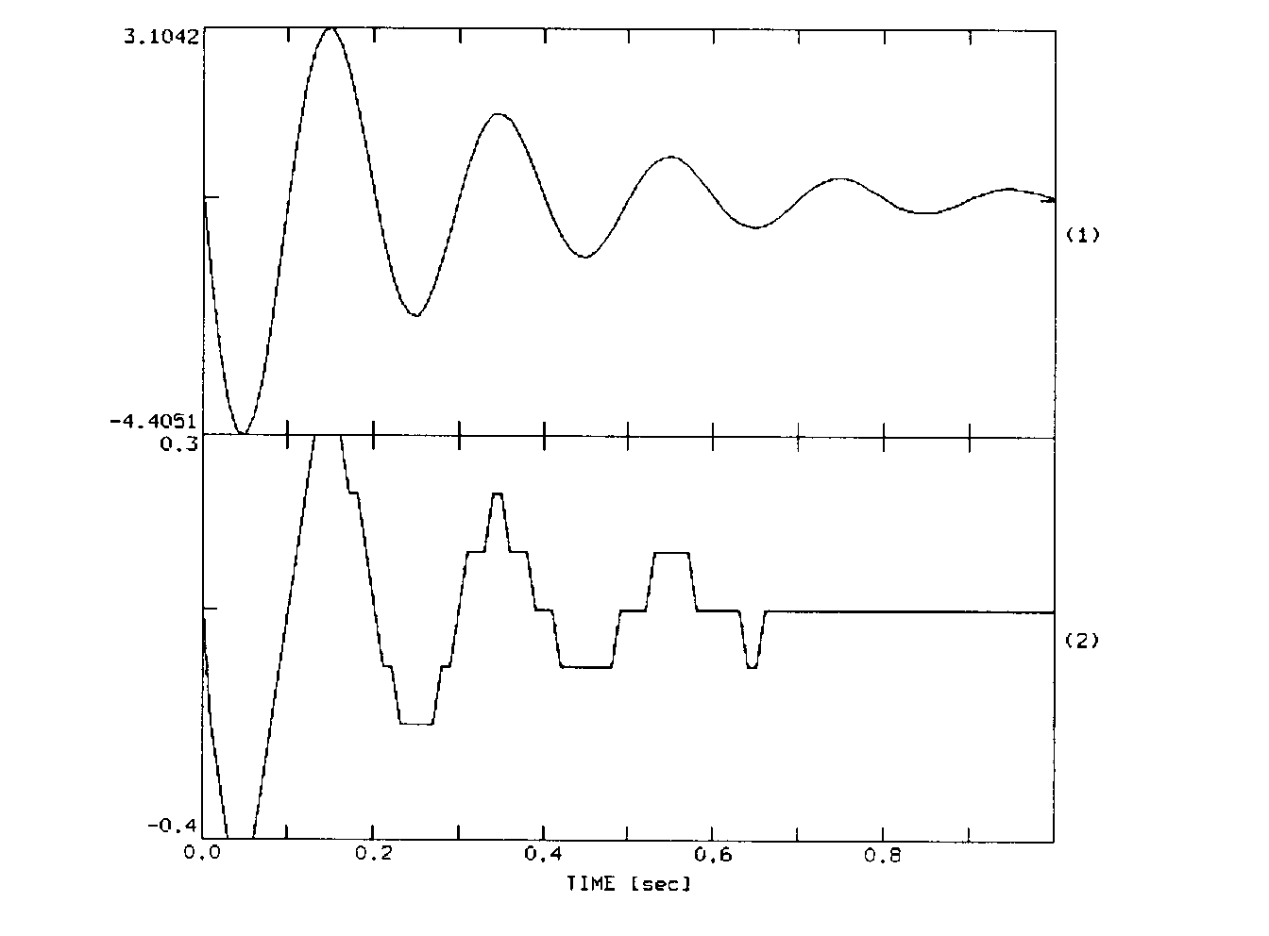

Slide 42
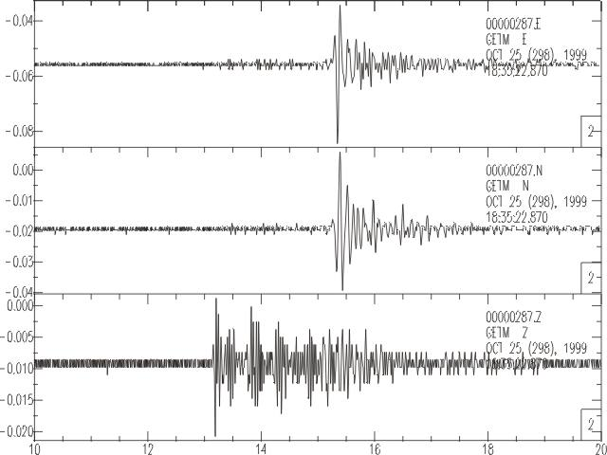

Slide 43
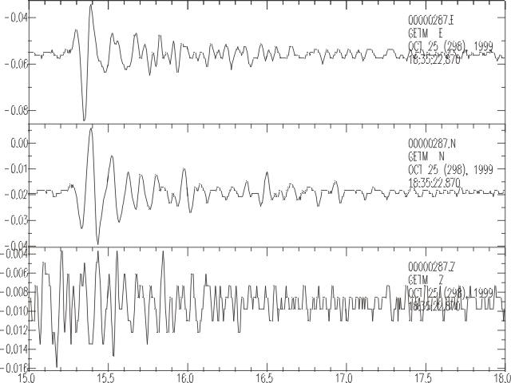

Slide 44
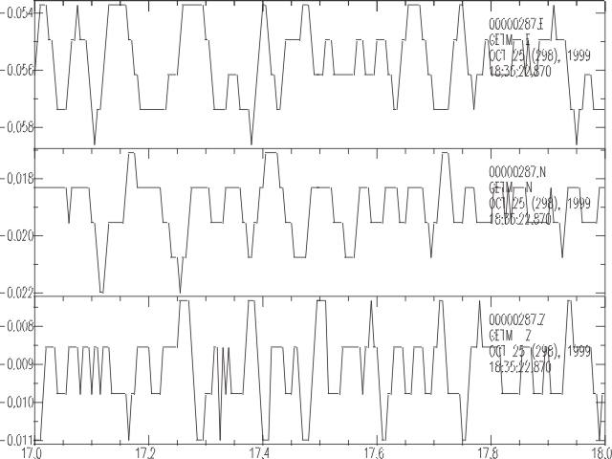

Slide 45
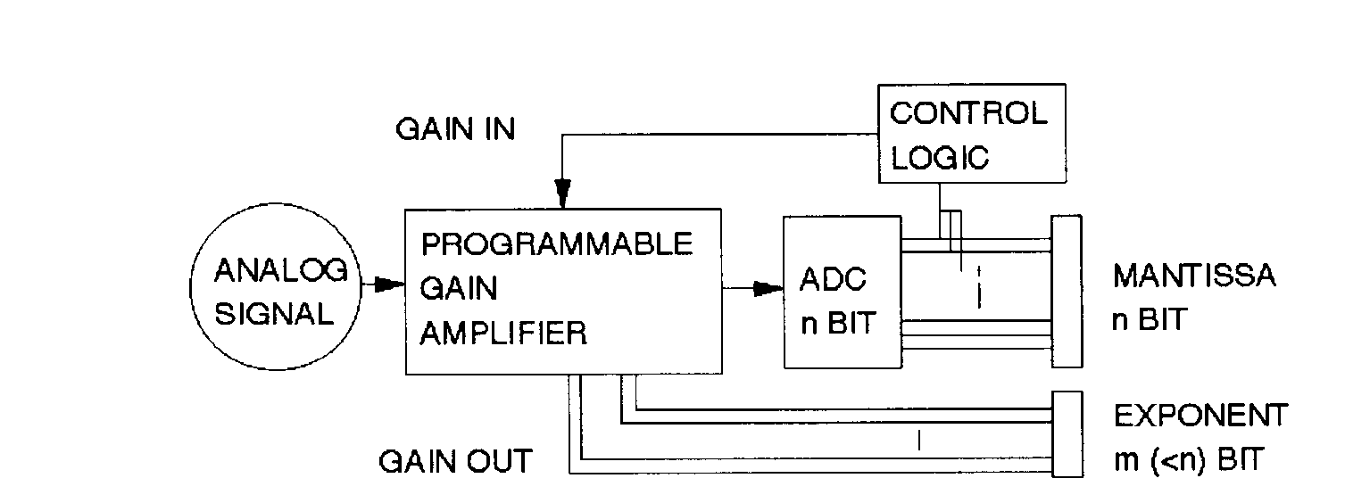

Slide 46
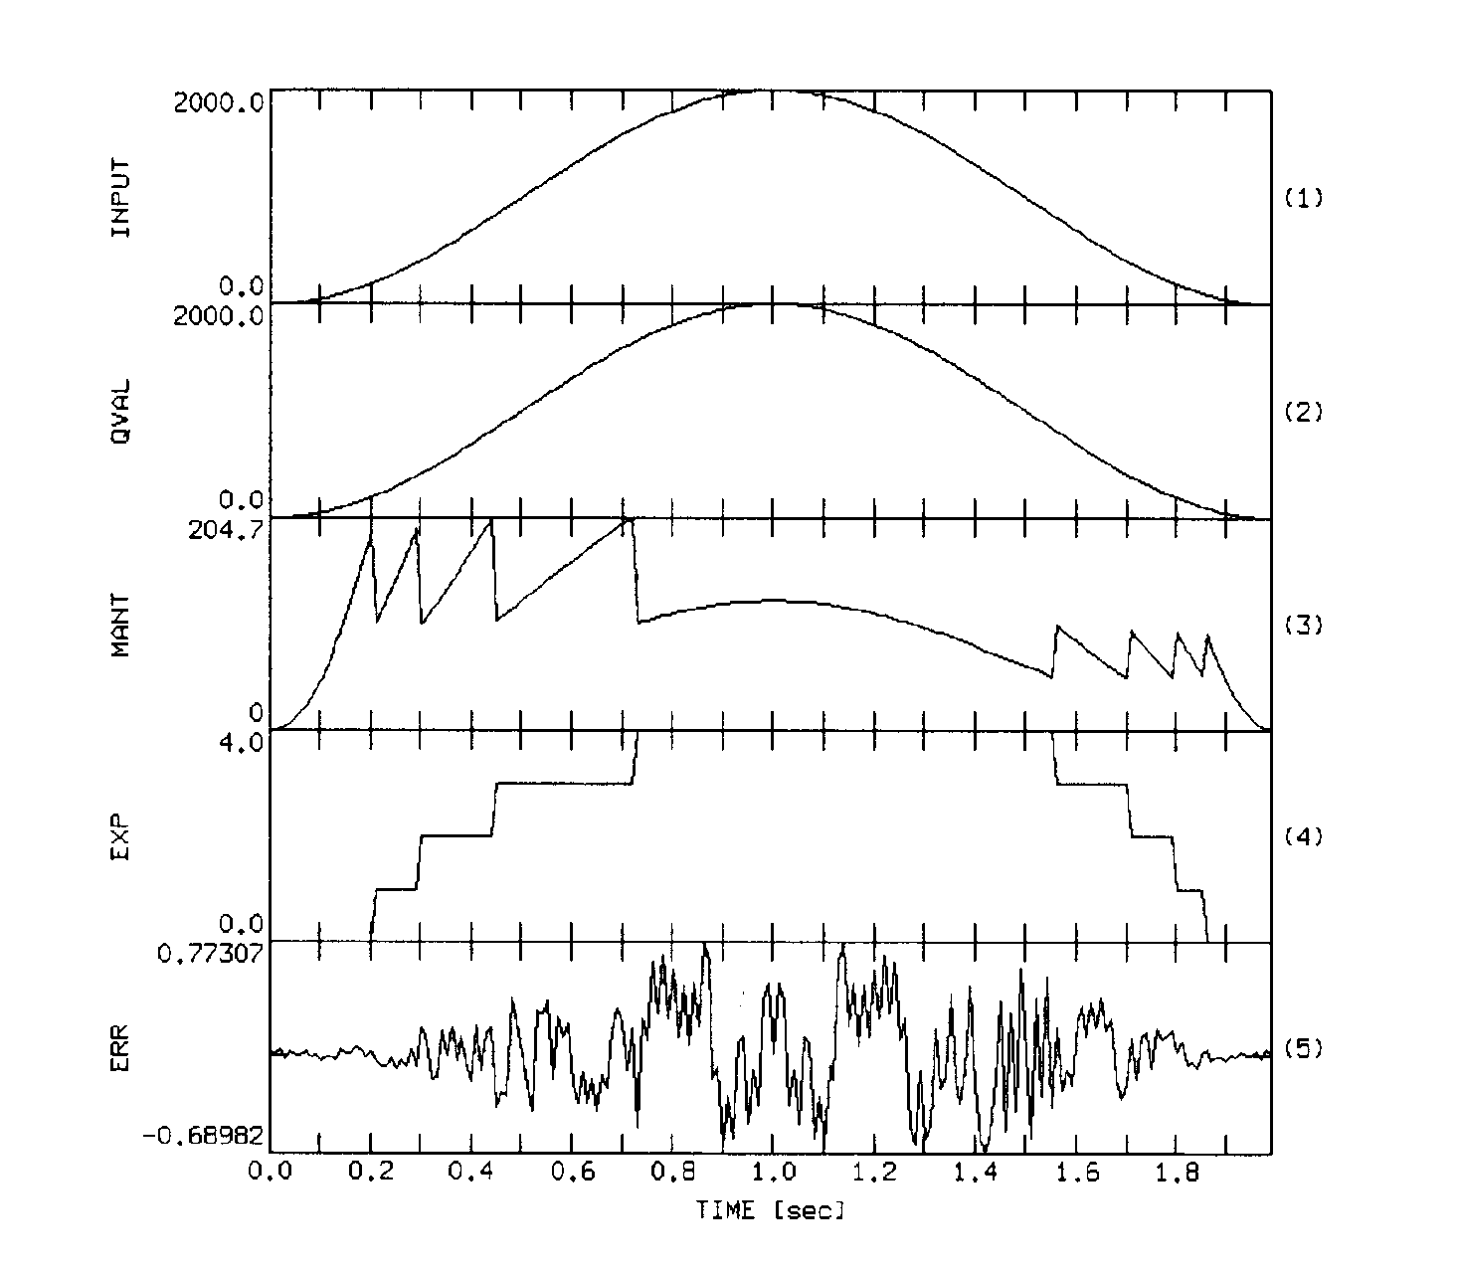

Slide 47
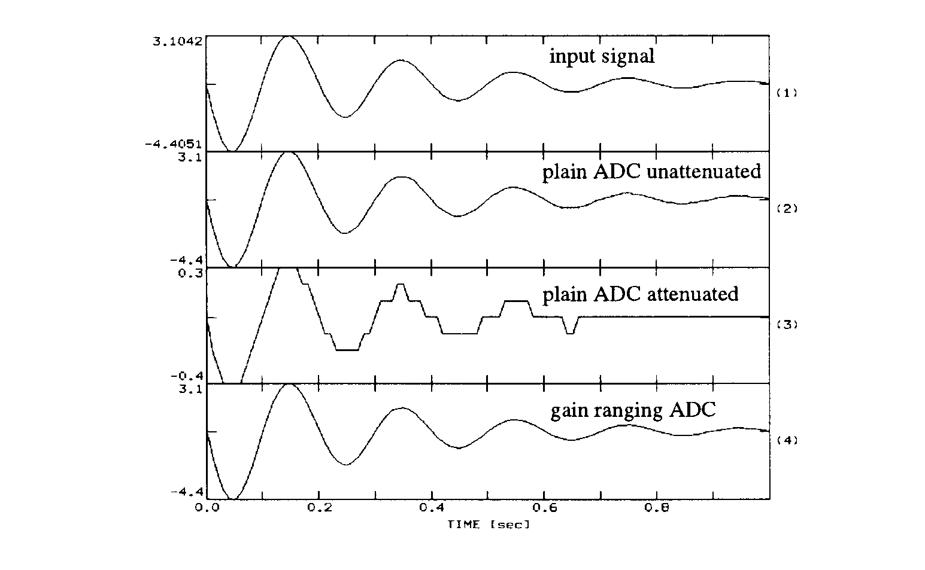

Slide 48
Sovracampionamento
L’errore massimo di un campionatore ideale è di +/-0.5 LSB (least significant bit). L’input range di un n-bit ADC (analog-digital converter) viene diviso per 2^{n} intervalli, ognuno dei quali rappresentato da una parola binaria di n-bit. Quindi, l’ADC input range e la parola con n sono la misura diretta del massimo errore assoluto. Il numero di bits che rappresenta il valore digitale determina il rapporto segnale rumore (SNR).
Quindi, aumentanto il rapporto segnale rumore aumenta anche l’effettiva risoluzione della conversione.

Slide 49


Assumendo il segnale di ingresso un segnale in continua evoluzione (sempre vero in sismologia), l'errore causato dala quantizzazione da un ADC ideale può essere vista come un segnale di rumore bianco che diffonde l'energia uniformemente su tutta la larghezza di banda da DC a metà della frequenza di campionamento. Termini ampiezza dell'errore di quantizzazione U_{neff} è data da:
E per una sinusoide di ampiezza a fondo scala per un n-bits ADC:
Segnale con ampiezze positive e negative, mentre, digitalizzatore 0 –2^{n}
Conversione RMS:

Slide 50
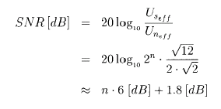

In un ADC: ideale la potenza del rumore (noise power) dovuto alla digitalizzazione e’
uniformemente distribuito su tutto lo spettro dalla DC alla frequenza di campionamento.

Slide 51
Il ‘noise power’ è indipendente dal campionamento.
Usando un intervallo di campionamento più piccolo il ‘noise power’ viene espanso su di un intervallo di frequenze maggiore.
Quindi, il ‘noise power density effettivo è minore a frequenze di campionamento maggiori.

Slide 52
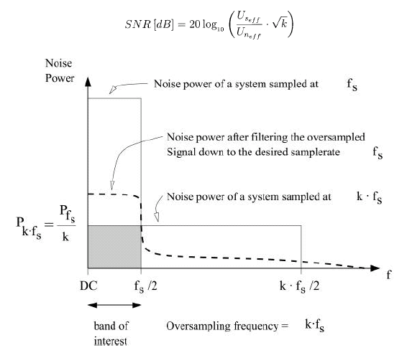

Slide 53
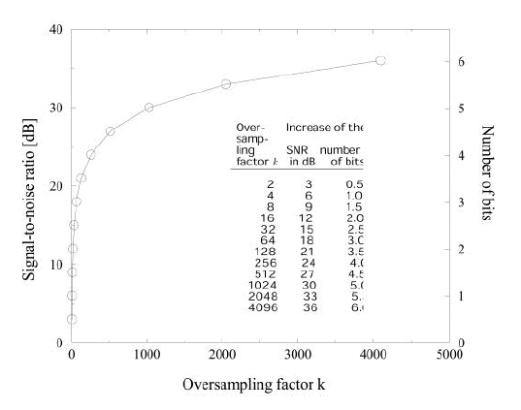

Slide 54
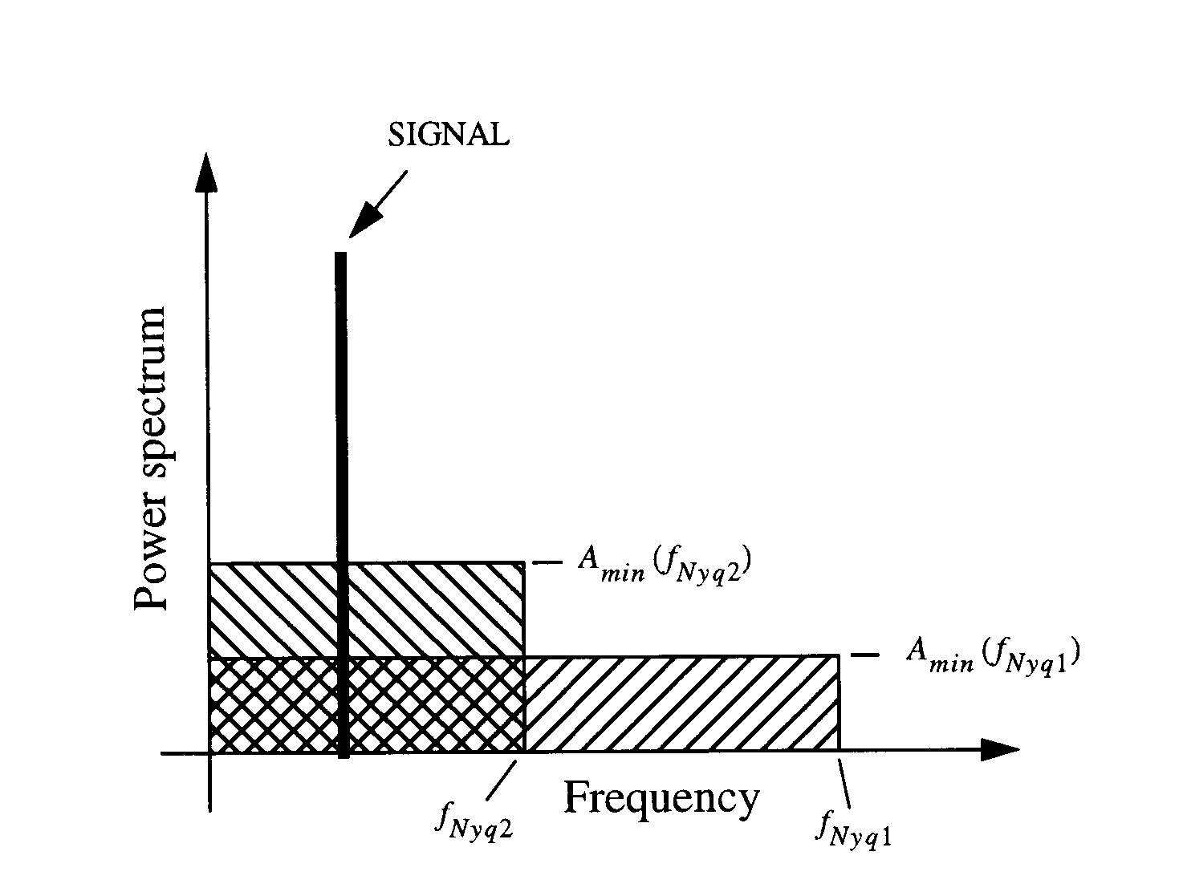

Slide 55
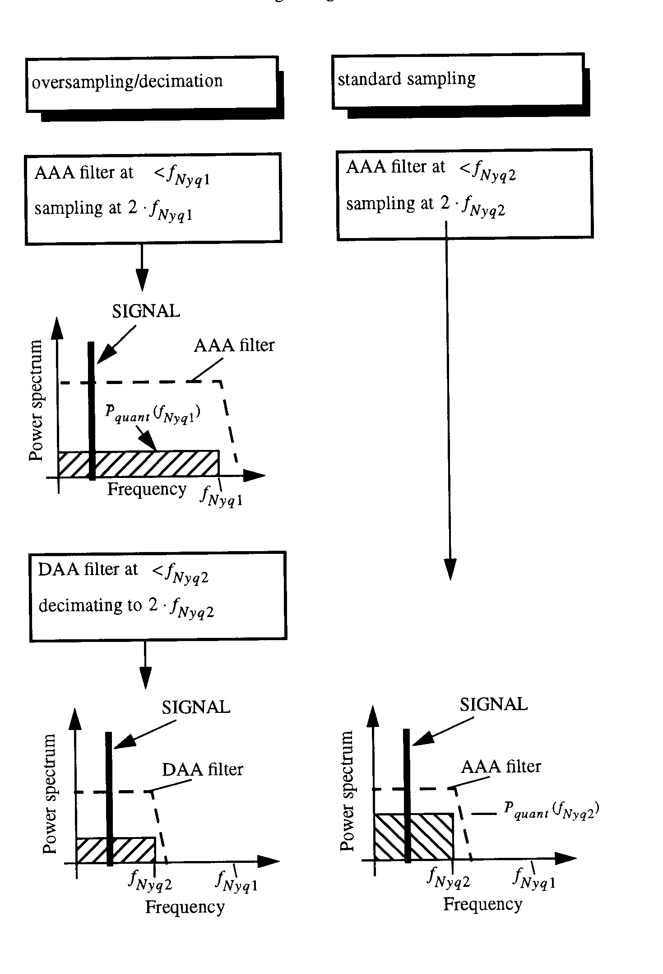

Slide 56
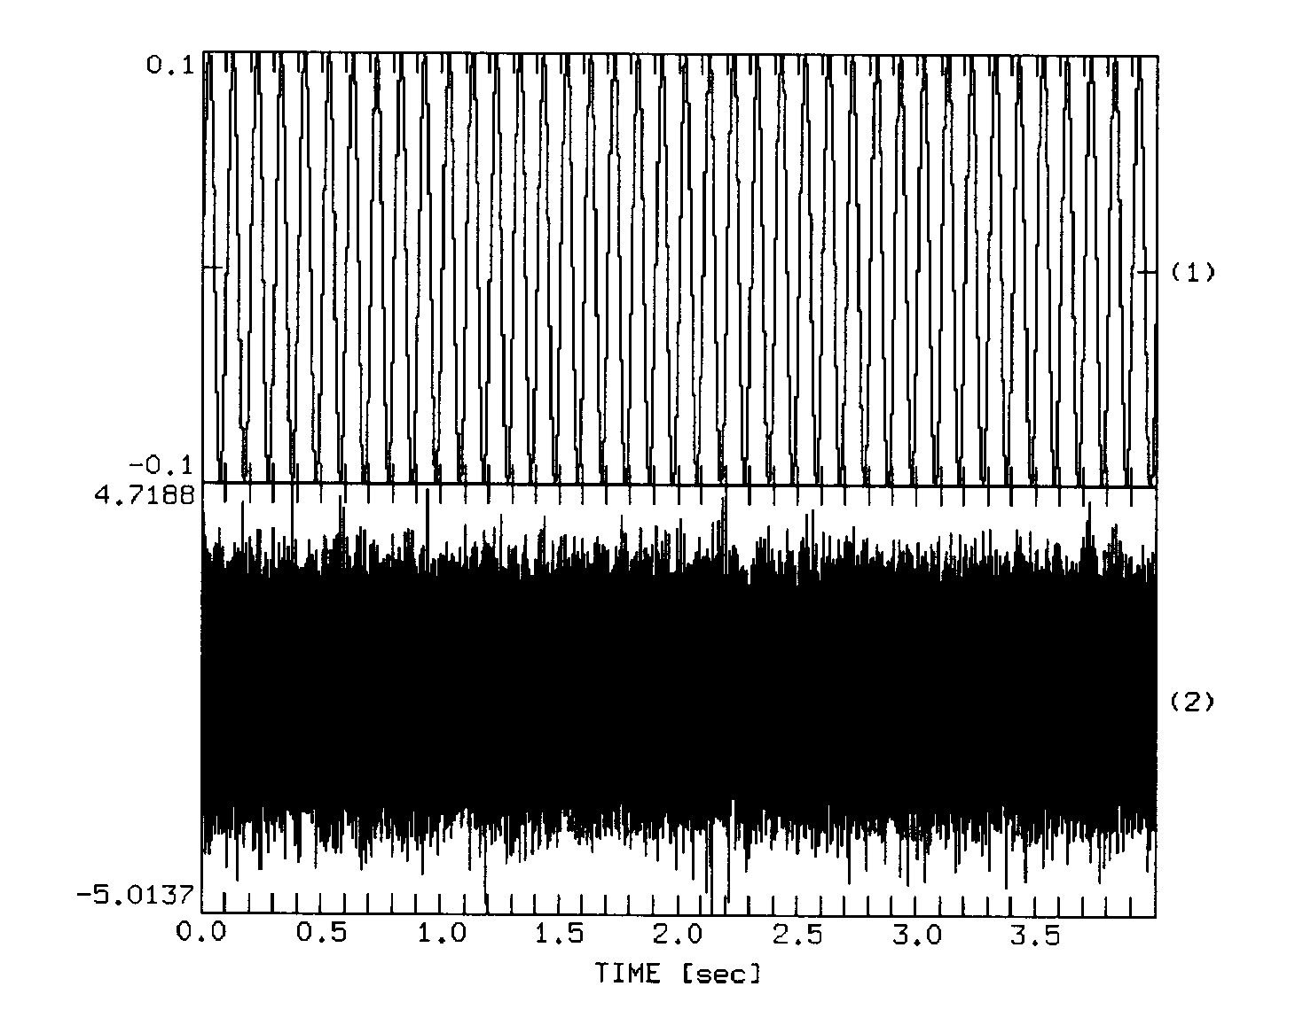
100 Khz

Slide 57
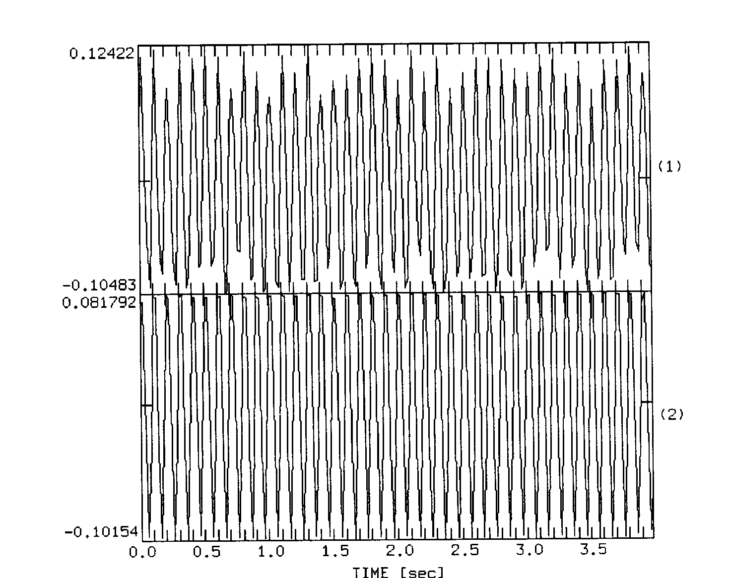
AAA 15 Hz
ADC 50 Hz
LSB 0.05
AAA 400 Hz
ADC 1000 Hz
LSB 0.05
DAA 15 Hz
Decimated 15 Hz

Slide 58
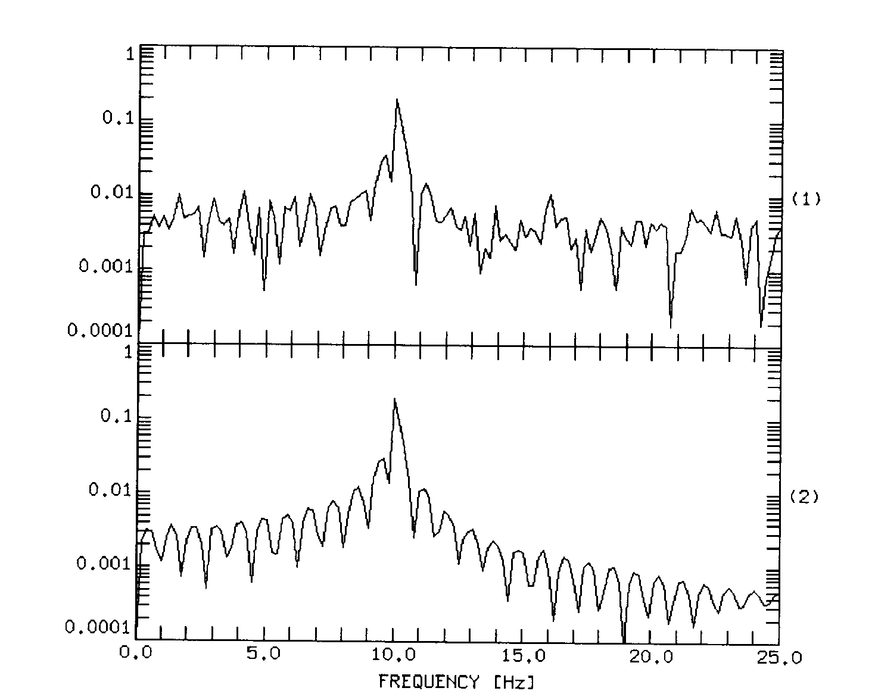

Slide 59
